Slide 1
DIRECCIÓN DE PLANIFICACIÓN DE LA CALIDAD EDUCATIVA

Slide 2
DISEÑO CURRICULAR PROVINCIAL
Escuela N° 4-013 “Dr. Bernardo Houssay”
Escuela N° 4-166 “Fernando Lorenzo”
Dirección de Planificación de la Calidad Educativa

Slide 3
Dirección de Planificación de la Calidad Educativa

Slide 4
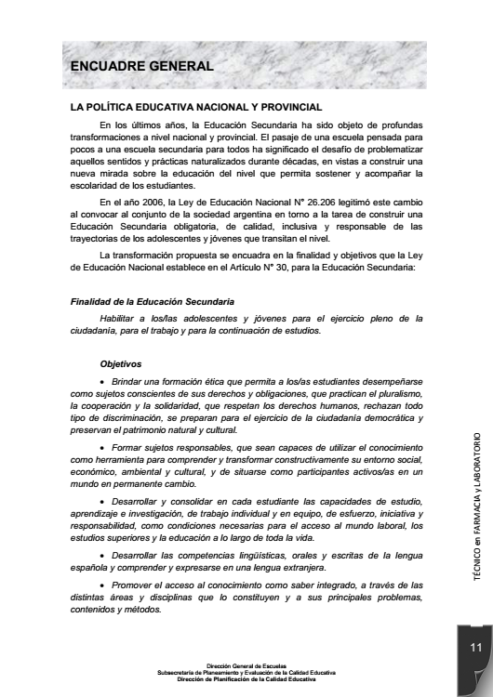
Dirección de Planificación de la Calidad Educativa

Slide 5
ENCUADRE GENERAL
La Política Educativa Nacional y Provincial
Concepciones Pedagógicas
Currículum
Conocimiento
Enseñanza y trabajo docente
Aprendizaje y sujeto que aprende
Evaluación
Estructura de la Educación Secundaria Técnico Profesional
Dirección de Planificación de la Calidad Educativa

Slide 6
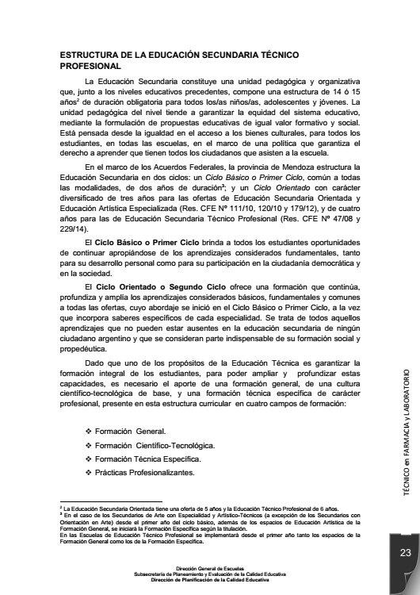
Dirección de Planificación de la Calidad Educativa

Slide 7
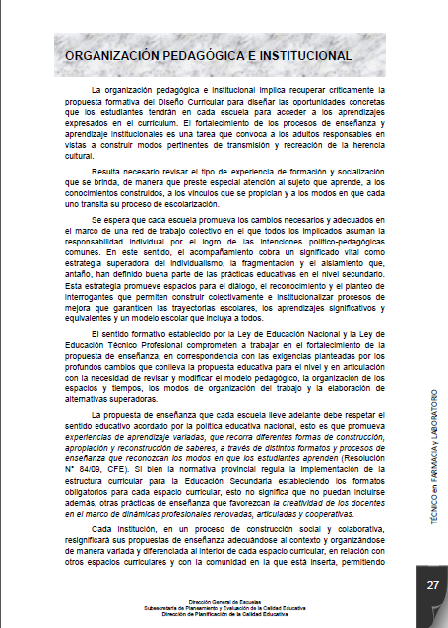
Dirección de Planificación de la Calidad Educativa

Slide 8
PROPUESTAS DE ENSEÑANZA
QUE PUEDE TRABAJAR LA INSTITUCIÓN ESCOLAR A PARTIR DE LA RES. 93/09 CFE:
Enseñanza al interior de cada espacio curricular
Intervención de dos o más espacios curriculares
Sociocomunitarias
De apoyo institucional a las trayectorias escolares
Para la inclusión institucional y la progresión en los aprendizajes
Enseñanzas complementarias
Dirección de Planificación de la Calidad Educativa

Slide 9
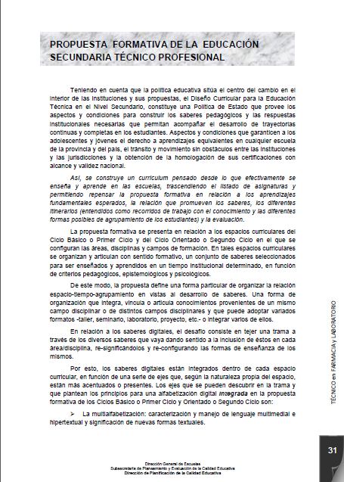
Dirección de Planificación de la Calidad Educativa

Slide 10
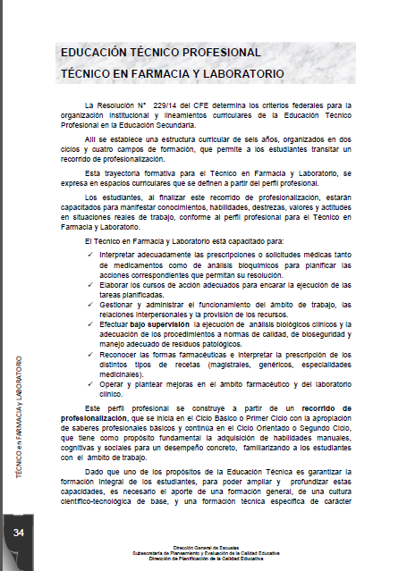
Dirección de Planificación de la Calidad Educativa

Slide 11
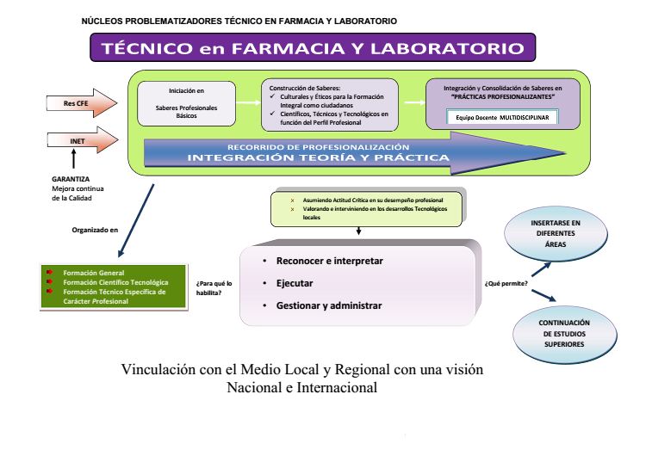
Pág 36
Dirección de Planificación de la Calidad Educativa

Slide 12
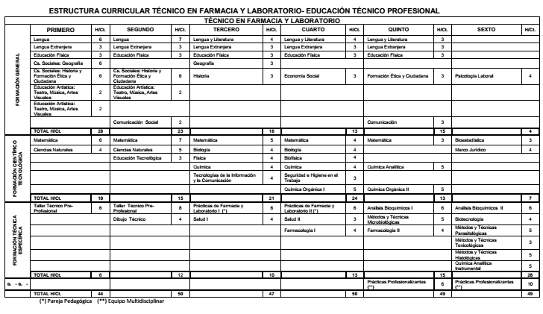
Dirección de Planificación de la Calidad Educativa

Slide 13
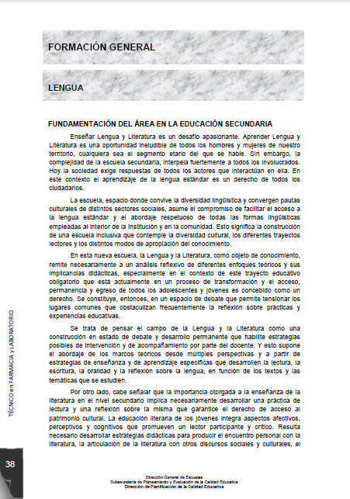
Dirección de Planificación de la Calidad Educativa

Slide 14
Formación general
juy
Es común a todos los estudiantes del nivel secundario.
Participación activa, reflexiva y crítica de la vida social, política, cultural y económica.
Carácter propedéutico.
Extensión mínima total de 2000 horas reloj.
Dirección de Planificación de la Calidad Educativa

Slide 15
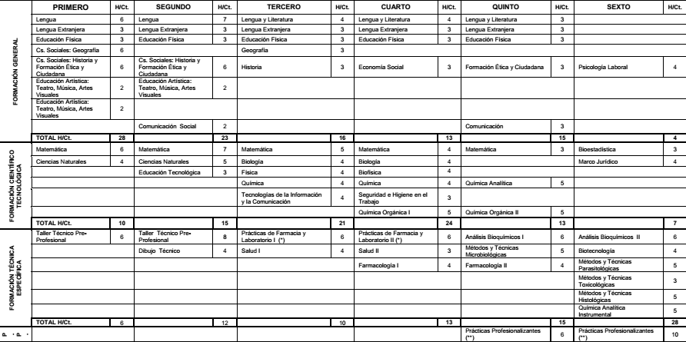
FORMACIÓN GENERAL
Dirección de Planificación de la Calidad Educativa

Slide 16
FORMACIÓN GENERAL
FUNDAMENTACIÓN DEL ÁREA/DISCIPLINA
PROPÓSITOS GENERALES DEL ÁREA/DISCIPLINA
LA ENSEÑANZA Y EL APRENDIZAJE DEL ÁREA/DISCIPLINA
SABERES
ORIENTACIONES DIDÁCTICAS
Dirección de Planificación de la Calidad Educativa

Slide 17
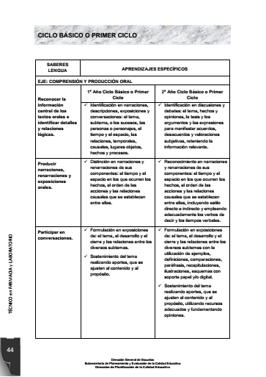
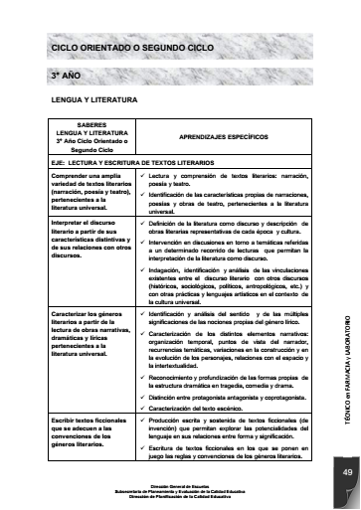
Dirección de Planificación de la Calidad Educativa

Slide 18
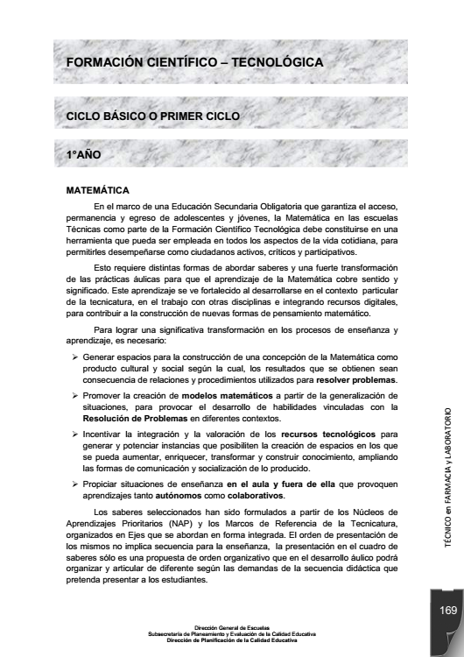
Dirección de Planificación de la Calidad Educativa

Slide 19
Formación Científico Tecnológica
Otorga la fundamentación científica y los aspectos tecnológicos imprescindibles para el campo técnico profesional.
Extensión mínima total de 1700 horas reloj.
Dirección de Planificación de la Calidad Educativa

Slide 20
Formación científicO tecnológica
Dirección de Planificación de la Calidad Educativa

Slide 21
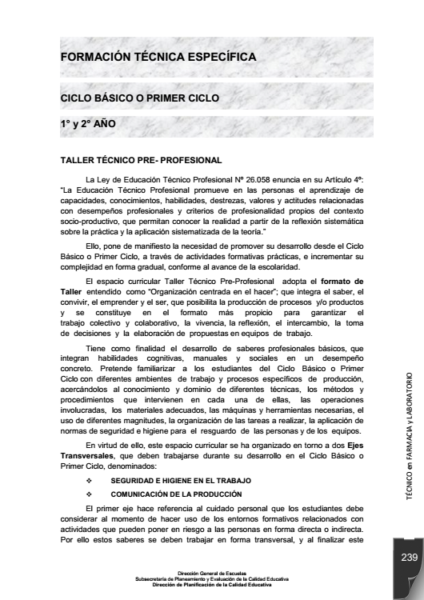
Dirección de Planificación de la Calidad Educativa

Slide 22
Formación Técnica Específica
Saberes propios del campo profesional.
Base de la actividad del técnico.
Extensión mínima total de 2000 horas reloj.
Dirección de Planificación de la Calidad Educativa

Slide 23
Formación técnica específica
Dirección de Planificación de la Calidad Educativa

Slide 24
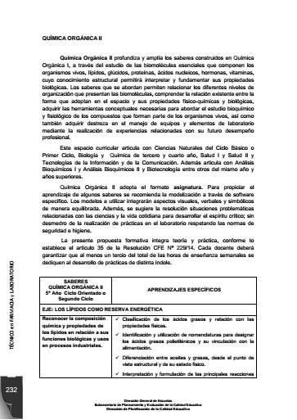
CARACTERIZACIÓN
Dirección de Planificación de la Calidad Educativa
Notes:
La caracterización permite situar y contextualizar funcionalmente a cada espacio curricular

Slide 25
OBJETO DE ESTUDIO DEL ESPACIO
Dirección de Planificación de la Calidad Educativa
Notes:
El primer párrafo define el objeto de estudio del respectivo espacio curricular, de manera sintética y clara, a fin de ser orientar tanto al especialista, como a cualquier persona que quiera tener una rápida noción de la misma

Slide 26
EXPLICITA LAS VINCULACIONES CON OTROS ESPACIOS DEL CURRICULUM
Dirección de Planificación de la Calidad Educativa

Slide 27
ORIENTACIONES DIDÁCTICAS
Dirección de Planificación de la Calidad Educativa

Slide 28
EJE
Dirección de Planificación de la Calidad Educativa

Slide 29
SABER
Dirección de Planificación de la Calidad Educativa

Slide 30
APRENDIZAJES ESPECÍFICOS
Dirección de Planificación de la Calidad Educativa

Slide 31
Dirección de Planificación de la Calidad Educativa

Slide 32
PRÁCTICAS PROFESIONALIZANTES
Dirección de Planificación de la Calidad Educativa

Slide 33
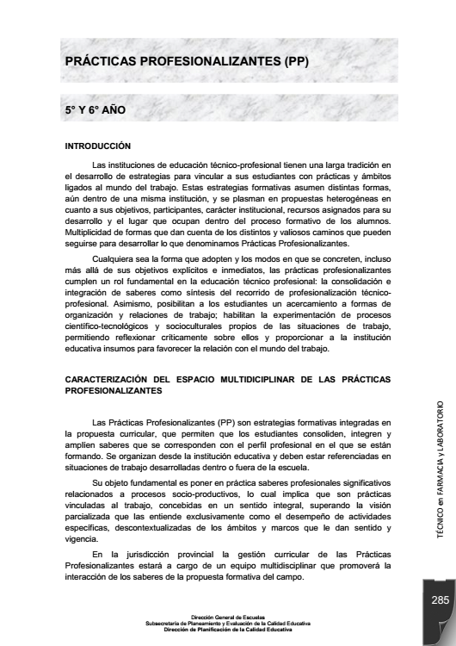
Dirección de Planificación de la Calidad Educativa

Slide 34
Prácticas Profesionalizantes
Involucran estrategias y actividades formativas tendientes a lograr autonomía en los estudiantes.
Poner en práctica saberes profesionales significativos relacionados a procesos socio-productivos, vinculados al trabajo.
Extensión mínima total de 200 horas reloj.
Dirección de Planificación de la Calidad Educativa

Slide 35
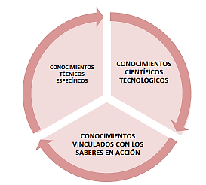
CARACTERIZACÍON DEL ESPACIO MULTIDICIPLINAR DE LAS PP
Dirección de Planificación de la Calidad Educativa

Slide 36
CRITERIOS PARA CONTEXTUALIZARLAS
MODALIDADES
SABERES EN ACCIÓN
Dirección de Planificación de la Calidad Educativa

Slide 37
Prácticas profesionalizantes
EQUIPO MULTIDISCIPLINAR
Dirección de Planificación de la Calidad Educativa

Slide 38
Prácticas profesionalizantes
APLICACIÓN
ORGANIZACIÓN
AUTONOMÍA
Dirección de Planificación de la Calidad Educativa

Slide 39
SUGERENCIAS de implementación
5° Año
6° Año
Pasantías en FARMACIAS
Pasantías en LABORATORIOS de Análisis Clínicos
Proyectos
Proyectos relacionados a las actividades técnicas profesionales.
Proyectos didácticos institucionales, socio-comunitarios.
Proyectos para responder a necesidades o problemáticas de la región.
Dirección de Planificación de la Calidad Educativa

Slide 40
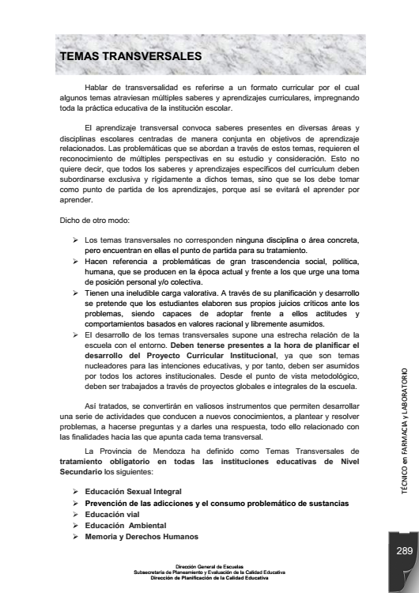
Dirección de Planificación de la Calidad Educativa

Slide 41
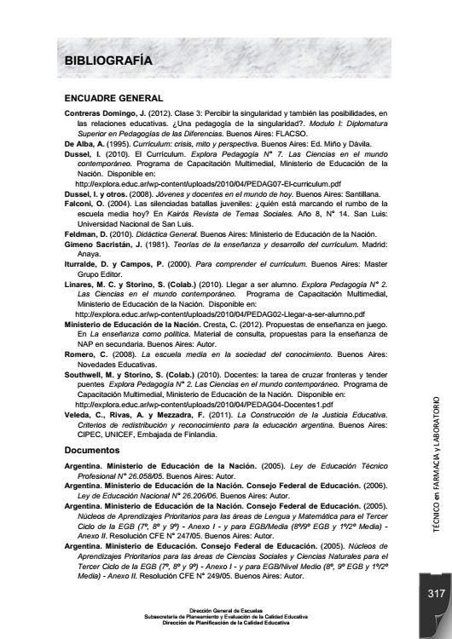
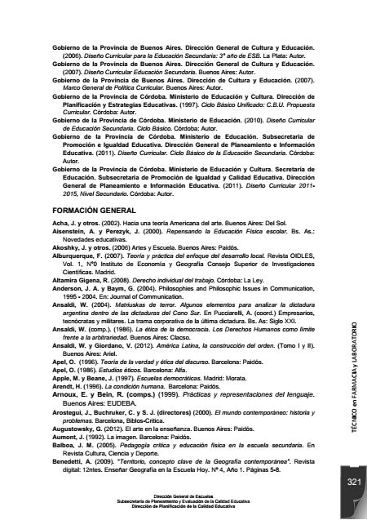
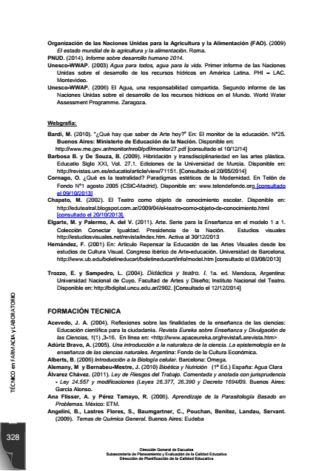
Dirección de Planificación de la Calidad Educativa

Slide 42
¡¡¡ MUCHAS GRACIAS !!!

